Slide 1
«ПРОЕКТНАЯ ДЕЯТЕЛЬНОСТЬ УЧАЩИХСЯ КАК ОДНО ИЗ СРЕДСТВ РЕАЛИЗАЦИИ ТРЕБОВАНИЙ ФГОС»
Педагог-организатор
Трифонова А.А.

Slide 2
2
«ЦЕЛЬ ОБУЧЕНИЯ РЕБЕНКА СОСТОИТ В ТОМ, ЧТОБЫ СДЕЛАТЬ ЕГО СПОСОБНЫМ РАЗВИВАТЬСЯ ДАЛЬШЕ БЕЗ ПОМОЩИ УЧИТЕЛЯ»
Именно это идея становится ключевым ядром всей образовательной программы.

Slide 3
«Скажи – и я забуду. Покажи – и я запомню. Вовлеки – и я научусь».
(китайская пословица)

Slide 4
3
НОРМАТИВНЫЕ ДОКУМЕНТЫ, ОТРАЖАЮЩИЕ НЕОБХОДИМОСТЬ ОРГАНИЗАЦИИ ПРОЕКТНОЙ ДЕЯТЕЛЬНОСТИ
1. Федеральный закон № 273 -ФЗ «Об образовании в Российской Федерации»
В законе закреплены ФГОС, на основе которых разработаны основные образовательные программы НОО и ООО ( Гл.1 ст.2, гл. 2 ст.10, ст.11)
В них говорится, что в ходе изучения всех учебных предметов обучающиеся приобретут опыт проектной деятельности как особой формы учебной работы, способствующей воспитанию самостоятельности, инициативности, ответственности, повышению мотивации и эффективности учебной деятельности.
Статья 2 посвящена основам учебно-исследовательской и проектной деятельности, где перечисляется чему ученик научится и получит возможность научиться. Даны особенности оценки метапредметных результатов. Сказано, что основной процедурой итоговой оценки достижения метапредметных результатов является защита итогового индивидуального проекта. Выполнение индивидуального итогового проекта обязательно, его невыполнение равноценно получению неудовлетворительной оценки по любому учебному предмету.
2. ФГОС Начального Общего Образования (НОО)
в стандарте начального общего образования приоритетом названо формирование универсальных учебных действий. Уровень их освоения в значительной мере способствует решению задачи повышения эффективности и качества образования, предопределяет успешность всего последующего обучения, поскольку польза его будет измеряться не тем, сколько ученик может «взять», а тем, сколько из «взятого» он сможет применить на практике. Предполагается через проектную деятельность……

Slide 5
НОРМАТИВНЫЕ ДОКУМЕНТЫ, ОТРАЖАЮЩИЕ НЕОБХОДИМОСТЬ ОРГАНИЗАЦИИ ПРОЕКТНОЙ ДЕЯТЕЛЬНОСТИ
3. ФГОС Основного Общего Образования (ООО)
Раздел II. Требования к результатам освоения основной образовательной программы основного общего образования:
П 8. Стандарт устанавливает требования к результатам освоения обучающимися основной образовательной программы основного общего образования: …….по получению нового знания в рамках учебного предмета, его преобразованию и применению в учебных, учебно-проектных и социально-проектных
3. Примерная основная образовательная программа образовательного учреждения. Начальная школа (1-4 классы)
4. Примерная основная образовательная программа образовательного учреждения. Основная школа (5-9 классы)
5. Положение об организации учебно-исследовательской и проектной деятельности в образовательном учреждении.
6. Согласно п. 10.5 СанПиН 2.4.2.2821-10 часы, отведенные на внеурочную деятельность, используются в том числе для проведения общественно полезных практик, исследовательской деятельности, реализации образовательных проектов и других мероприятий. Таким образом, индивидуальный проект может быть выполнен обучающимся в рамках одного или нескольких учебных предметов или в рамках программы внеурочной деятельности.

Slide 6
4
ПРОЕКТНАЯ
ДЕЯТЕЛЬНОСТЬ
УЧАЩИХСЯ

Slide 7
5
ПРОЕКТНАЯ ДЕЯТЕЛЬНОСТЬ УЧАЩИХСЯ – совместная учебно-познавательная, творческая или игровая деятельность учащихся, имеющая общую цель, согласованные методы, способы деятельности, направленные на достижение общего результата деятельности. Непременным условием проектной деятельности является наличие заранее выработанных представлений о конечном продукте деятельности, этапов проектирования и реализации проекта, включая её и рефлексию результатов деятельности.

Slide 8
6
ПРОЕКТ – ЭТО ШЕСТЬ «П»:
Проблема – социально значимое противоречие, разрешение которого является прагматической целью проекта;
Проектирование – процесс разработки проекта и его фиксации в какой- либо внешне выраженной форме;
Поиск информации – сбор информации: обращение к уже имеющимся знаниям и жизненному опыту, работа с источниками информации, создание собственной системы хранения информации;
Продукт проектной деятельности – конечный результат разрешения поставленной проблемы;
Презентация – публичное предъявление результатов проекта.
Портфолио (папка) проекта – подборка всех рабочих материалов проекта.

Slide 9
7
ОБЩЕУЧЕБНЫЕ УМЕНИЯ И НАВЫКИ, ФОРМИРУЕМЫЕ В ПРОЕКТНОЙ ДЕЯТЕЛЬНОСТИ
1. Умения и навыки работы в сотрудничестве:
Навыки коллективного планирования
Умение взаимодействовать с любым партнером
Навыки взаимопомощи в группе в решении общих задач
Навыки делового партнерского общения
Умение находить и исправлять ошибки в работе других участников группы

Slide 10
8
ОБЩЕУЧЕБНЫЕ УМЕНИЯ И НАВЫКИ, ФОРМИРУЕМЫЕ В ПРОЕКТНОЙ ДЕЯТЕЛЬНОСТИ
2. Менеджерские умения и навыки:
Умение проектировать процесс (изделие).
Умение планировать деятельность, время, ресурсы.
Умение принимать решения и прогнозировать их последствия.
Навыки анализа собственной деятельности (ее хода и промежуточных результатов.)

Slide 11
9
ОБЩЕУЧЕБНЫЕ УМЕНИЯ И НАВЫКИ, ФОРМИРУЕМЫЕ В ПРОЕКТНОЙ ДЕЯТЕЛЬНОСТИ
3. Коммуникативные умения:
Умение инициировать учебное взаимодействие со взрослыми – вступать в диалог, задавать вопросы и т.д.
Умение вести дискуссию
Умение отстаивать свою точку зрения
Умение находить компромисс
Навыки интервьюирования, устного опроса и т.д.

Slide 12
10
ОБЩЕУЧЕБНЫЕ УМЕНИЯ И НАВЫКИ ФОРМИРУЕМЫЕ В ПРОЕКТНОЙ ДЕЯТЕЛЬНОСТИ
4. Презентационные умения и навыки:
Навыки монологической речи
Умение уверенно держать себя во время выступления
Артистические умения
Умение использовать различные средства наглядности при выступлении
Умение отвечать на незапланированные вопросы

Slide 13
11
ОБЩЕУЧЕБНЫЕ УМЕНИЯ И НАВЫКИ, ФОРМИРУЕМЫЕ В ПРОЕКТНОЙ ДЕЯТЕЛЬНОСТИ
5. Рефлексивные умения:
Умение осмысливать задачу, для решения которой недостаточно знаний
Умение отвечать на вопрос: чему нужно научиться для решения поставленной задачи?

Slide 14
12
ОБЩЕУЧЕБНЫЕ УМЕНИЯ И НАВЫКИ, ФОРМИРУЕМЫЕ В ПРОЕКТНОЙ ДЕЯТЕЛЬНОСТИ
6. Поисковые (исследовательские) умения:
Умение самостоятельно изобретать способ действия, привлекая знания из различных областей;
Умение самостоятельно находить недостающую информацию в информационном поле;
Умение запрашивать необходимую информацию у эксперта (учителя, консультанта, специалиста);
Умение находить несколько вариантов решения проблемы;
Умение выдвигать гипотезы;
Умение устанавливать причинно­следственные связи.

Slide 15
13
ЧТО ТАКОЕ «МЕТОД ПРОЕКТОВ»?
Педагогическая технология;
Метод обучения, основанный на постановке социально значимой цели, её детальной разработке и практическом достижении;
МЕТОД ПРОЕКТОВ ОРИЕНТИРОВАН НА:
Самостоятельную деятельность учащихся (индивидуальную, парную, групповую);
Совокупность разнообразных методов и средств обучения;
Интеграцию знаний и умений из различных областей;
Конкретно-практический результат, готовый к использованию.

Slide 16
14
ИНСЦЕНИРОВКА-ДИАЛОГ ЛИТЕРАТУРНЫХ ИЛИ ИСТОРИЧЕСКИХ ПЕРСОНАЖЕЙ
ДЕЛОВАЯ
ИГРА
(путешествие в мир профессий)
НАУЧНАЯ КОНФЕРЕНЦИЯ
СПЕКТАКЛЬ
РЕКЛАМА
(рекламная кампания)
ВИДЫ ПРЕЗЕНТАЦИЙ ПРОЕКТОВ
ИГРА С ЗАЛОМ
ЭКСКУРСИЯ
ДОКЛАД
РОЛЕВАЯ ИГРА
ТЕЛЕПЕРЕДАЧА
(школьный канал)
ПРЕСС-КОНФЕРЕНЦИЯ
(молодежные СМИ)
СОРЕВНОВАНИЕ
ДЕМОНСТРАЦИЯ ПРОДУКТА

Slide 17
15
КЛАССИФИКАЦИЯ
ПРОЕКТОВ

Slide 18
16
ПО СОДЕРЖАНИЮ
ПО ДОМИНИРУЮЩЕЙ ДЕЯТЕЛЬНОСТИ
КЛАССИФИКАЦИЯ ПРОЕКТОВ
ПО ХАРАКТЕРУ КОНТАКТОВ МЕЖДУ УЧАСТНИКАМИ
ПО ПРОДОЛЖИТЕЛЬНОСТИ
ПО ЧИСЛУ УЧАСТНИКОВ

Slide 19
17
КЛАССИФИКАЦИЯ ПРОЕКТОВ
По доминирующей деятельности:
исследовательский;
информационный (ознакомительно- ориентировочный);
творческий;
ролевой (игровой);
Телекоммуникационный (Интернет, ИКТ.
Пример: история «И помнит мир спасенный….»
По характеру контактов между участниками:
внутриклассные;
межклассные;
внутришкольные;
межшкольные;
городские;
региональные;
межрегиональные.

Slide 20
18
КЛАССИФИКАЦИЯ ПРОЕКТОВ
По продолжительности:
мини –проект – 1 – 2 урока;
краткосрочный – от 3 до 6 уроков;
среднесрочный – от 2 недель до 2 месяцев;
долгосрочный – от одной четверти и более;
годичный – весь учебный год.
По числу участников:
индивидуальный проект;
парный проект;
групповой проект.
По содержанию:
учебный проект;
педагогический проект;
социальный проект. (бездомные животные,
Социальный коллективный видеопроект «Мы едины»
Проект «Кормушка» пропаганда экологической культуры

Slide 21
19
УЧЕБНЫЙ
ПРОЕКТ

Slide 22
20
УЧЕБНЫЙ ПРОЕКТ – организационная форма работы, которая ориентирована на более глубокое изучение законченной учебной темы или учебного раздела, позволяющая реализовать подход к обучению через опыт, через действие и предполагающая использование исследовательских и поисковых методов.
УЧЕБНЫЕ ПРОЕКТЫ МОГУТ:
иметь специфические особенности для сфер учебных предметов;
иметь междисциплинарные общие черты;
быть управляемыми учителем и полностью самостоятельными;
характеризоваться объективной новизной результатов;
не ограничиваться рамками учебного процесса;
быть продуктивными для общества с точки зрения решения его проблем.

Slide 23
21
ПРЕИМУЩЕСТВА ИНДИВИДУАЛЬНЫХ И ГРУППОВЫХ ПРОЕКТОВ
Преимущества индивидуальных проектов:
план работы над проектом может быть выстроен и отслежен с максимальной точностью;
у учащегося формируется чувство ответственности;
учащийся приобретает личный опыт на всех этапах выполнения проекта;
формирование у учащегося важнейших общеучебных умений и навыков (исследовательских, презентационных, оценочных) оказывается вполне управляемым процессом.
Преимущества групповых проектов:
в проектной группе формируются навыки сотрудничества;
проект может быть выполнен наиболее глубоко и разносторонне;
на каждом этапе работы над проектом, как правило, есть свой ситуативный лидер. Каждый учащийся, в зависимости от своих сильных сторон, активно включается в работу на определенном этапе;
в рамках проектной группы могут быть образованы подгруппы, предлагающие различные пути решения проблемы, идеи, гипотезы, точки зрения; элемент соревнования между ними, как правило, повышает мотивацию участников и положительно влияет на качество выполнения проекта.

Slide 24
22
МЕТОДИЧЕСКИЙ ПАСПОРТ
УЧЕБНОГО ПРОЕКТА
название проекта;
руководитель проекта;
учебный предмет (в соответствии с локальным актом);
тип проекта по классификации;
тема учебно-тематического планирования предмета;
цель и гипотеза проекта;
знания, умения и общеучебные навыки, которые приобретут участники проекта;
состав и учебно-тематические задачи каждой группы;
вопросы проекта (3-4 проблемных вопроса);
необходимое оборудование;
этапы работы над проектом;
выводы по теме;
предполагаемый продукт проекта.

Slide 25
23
ЭТАПЫ РАБОТЫ НАД ПРОЕКТОМ
I этап – мотивационный
Учитель:
заявляет общий замысел,
создает положительный мотивационный настрой.
Ученики:
обсуждают задание;
предлагают собственные идеи;
создают рабочие группы.
II этап – планирование деятельности по выполнению проекта:
определяются тема и цели проекта;
формулируются и уточняются задачи;
уточняется информация (источники);
вырабатывается план действий;
определяются средства достижения цели;
устанавливаются критерии оценки результата и процесса;
согласовываются способы совместной деятельности.

Slide 26
24
ЭТАПЫ РАБОТЫ НАД ПРОЕКТОМ
III этап - информационно-операционный (выполнение проекта)
Ученики:
собирают материал;
разрабатывают документацию, технологию изготовления проектного изделия;
проводят исследование;
работают с литературой и другими источниками;
непосредственно выполняют проект;
оформляют проект;
составляют план защиты проекта, распределяют роли участников для защиты.
Учитель:
наблюдает за ходом выполнения проекта;
координирует действия руководителей группы и каждого участника проекта;
поддерживает и помогает тем, кому нужна помощь;
участвует в заседаниях групп;
оказывает содействие процессу творчества учащихся;
сам является источником информации.

Slide 27
25
ЭТАПЫ РАБОТЫ НАД ПРОЕКТОМ
IV этап - рефлексивно-оценочный
Ученики:
представляют проекты на экспертизу;
защищают проект;
участвуют в коллективном обсуждении и содержательной оценке результатов и процесса работы;
оценивают достижение поставленных целей;
осуществляют устную или письменную самооценку;
исправляют или дополняют содержание проекта;
рефлексируют;
Учитель:
выступает участником коллективной оценочной деятельности;
переводит совместно с учащимися рейтинговую шкалу в пятибальную систему оценивания.

Slide 28
30
ЭТАПЫ
РАБОТЫ
НАД
ПРОЕКТОМ
ПОДГОТОВКА УЧАЩИХСЯ
К РАБОТЕ НАД ПРОЕКТОМ
ЭТАПЫ
РАБОТЫ
НАД
ПРОЕКТОМ
ВЫБОР ПРОБЛЕМЫ
СБОР ИНФОРМАЦИИ
ИЗУЧЕНИЕ
ЗАКОНОДАТЕЛЬНОЙ
И НОРМАТИВНО-ПРАВОВОЙ
БАЗЫ
ВСТРЕЧИ,
ИНТЕРВЬЮ
СО СПЕЦИАЛИСТАМИ
РАЗРАБОТКА
СОБСТВЕННОГО
ВАРИАНТА РЕШЕНИЯ
ПРОБЛЕМЫ
СОЦИОЛОГИЧЕСКИЕ
ОПРОСЫ
АНАЛИЗ
МАТЕРИАЛОВ СМИ
РЕАЛИЗАЦИЯ ПЛАНА ДЕЙСТВИЯ
СОСТАВЛЕНИЕ ПОРТФОЛИО
ОБРАЩЕНИЯ,
СОЦИАЛЬНАЯ
ПЕРЕПИСКА
ПРЕЗЕНТАЦИЯ
СОБСТВЕННОЕ
УЧАСТИЕ
РЕФЛЕКСИЯ

Slide 29
32
КРИТЕРИИ ОЦЕНИВАНИЯ ПРОЕКТОВ
Каждый критерий может быть оценен максимум 3-мя баллами:
Критерий «Постановка цели, планирование путей ее достижения»;
Критерий «Глубина раскрытия темы проекта»;
Критерий «Разнообразие источников информации, целесообразность их использования»;
Критерий «Личная заинтересованность автора, творческий подход к работе»;
Критерий «Соответствие требованиям оформления письменной части»;
Критерий «Качество проведения презентации»;
Критерий «Качество проектного продукта».

Slide 30
ВОПРОСЫ – ПОМОЩНИКИ ДЛЯ ПОДГОТОВКИ К ЗАЩИТЕ ПРОЕКТА:
37
Как называется ваш проект?
Назови главный вопрос (проблему) вашего проекта.
Почему важно ответить на этот вопрос?
Расскажите, что у вас получилось ?
Что вам удалось выполнить сразу и почему?
Что вызвало у вас наибольшее затруднение?
Оцени качество выполнения и оформления проекта.
Что особенно понравилось в работе над проектом?
Расскажи о своей роли в проекте.
Доволен ли результатом своей работы?
Чему ты научился во время участия в данном проекте?

Slide 31
ЧТО ОЦЕНИВАТЬ В ГРУППОВОМ ПРОЕКТЕ:
38
наличие элементов целеполагания;
умений спланировать общую работу, распределить обязанности между членами группы и следовать плану;
использовать адекватные выбранной цели средства и способы действий, включая использование ИКТ;
умение контролировать свои действия и действия партнеров по группе;
умение договориться, прислушаться к мнению партнера;
умение представить выполненную работу;
умение оценить свою работу, работу своей группы и работу других групп.

Slide 32
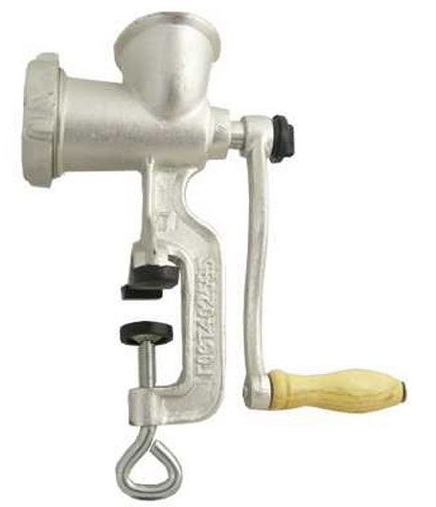
40
РЕФЛЕКСИЯ
Как Вы поступите с полученной информацией?
Ничего полезного не узнал, всё выброшу из головы
Информацию переработаю, и буду пользоваться
Всё, что узнал, обязательно пригодится в дальнейшем

Slide 33
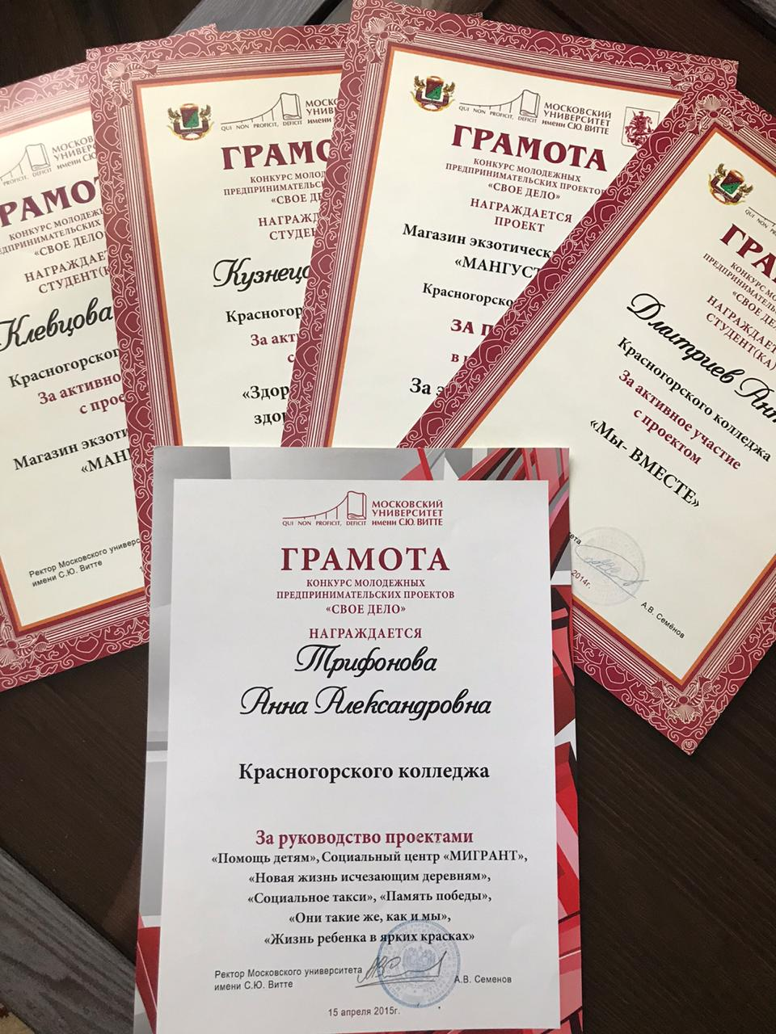
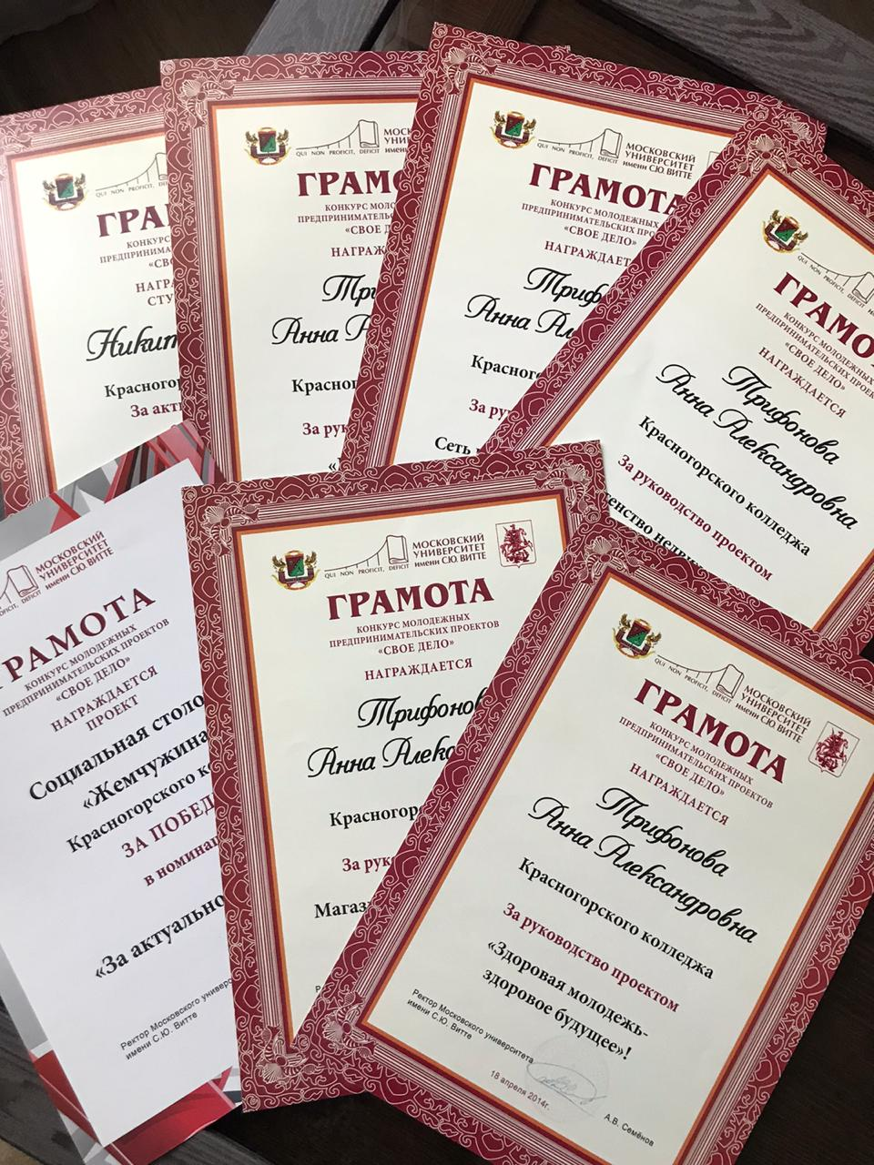
Тематика реализованных проектов

Slide 34
1. Здоровая молодежь - здоровое будущее! 2. Агентство недвижимости «Теплый дом» 3. Сеть гостиниц –кафе «У дороги» 4. «Мы – вместе!» радио школы 5. Магазин экзотических фруктов «Мангустин» за экологический проект 6. Социальная столовая «Жемчужина» – за актуальность 7. Дети без границ 8. Безотходное производство 9. Дорога добра 10. Кто, если не мы 11. Метро без границ 12. Социальный центр «Мигрант» 13. Новая жизнь исчезающим деревьям 14. Социальное такси 15. Они такие же как мы

Slide 35
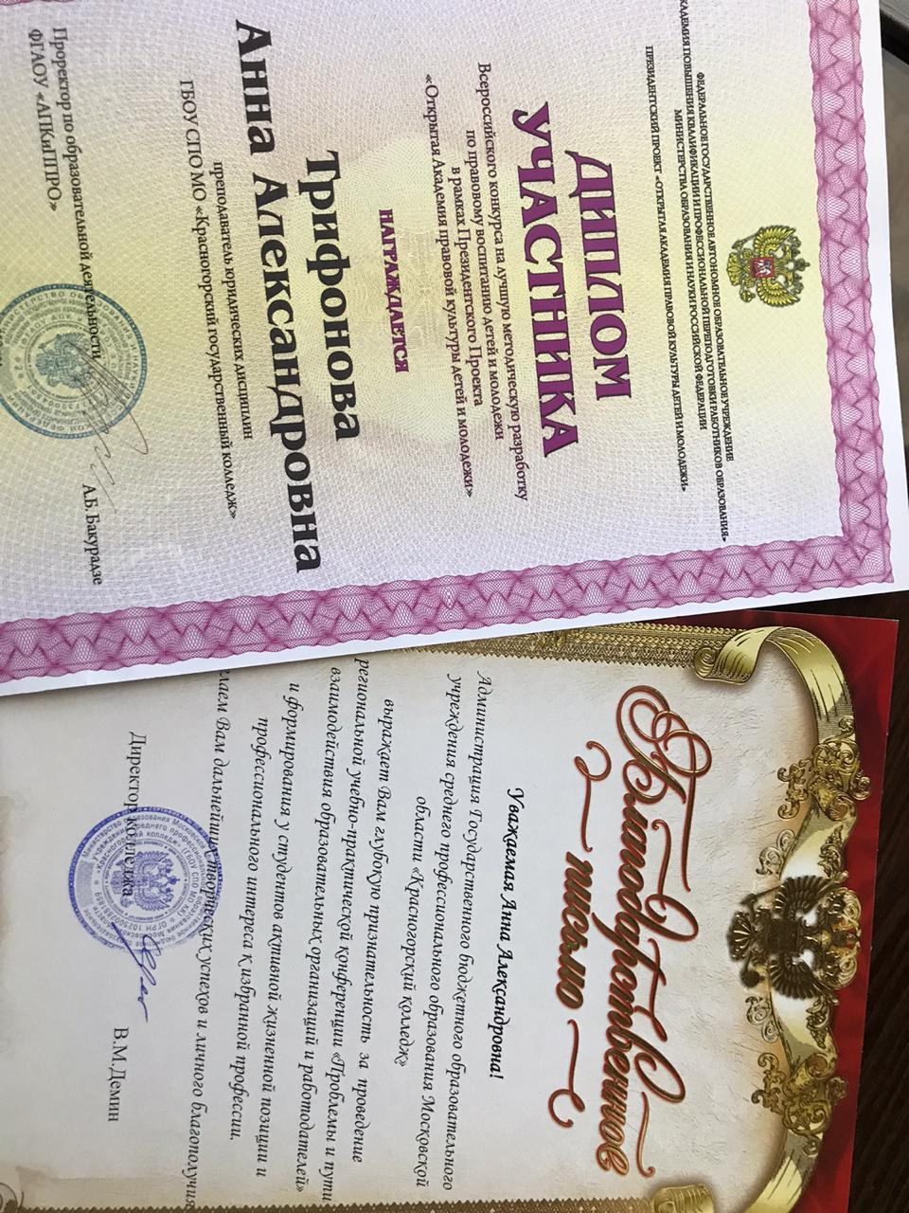
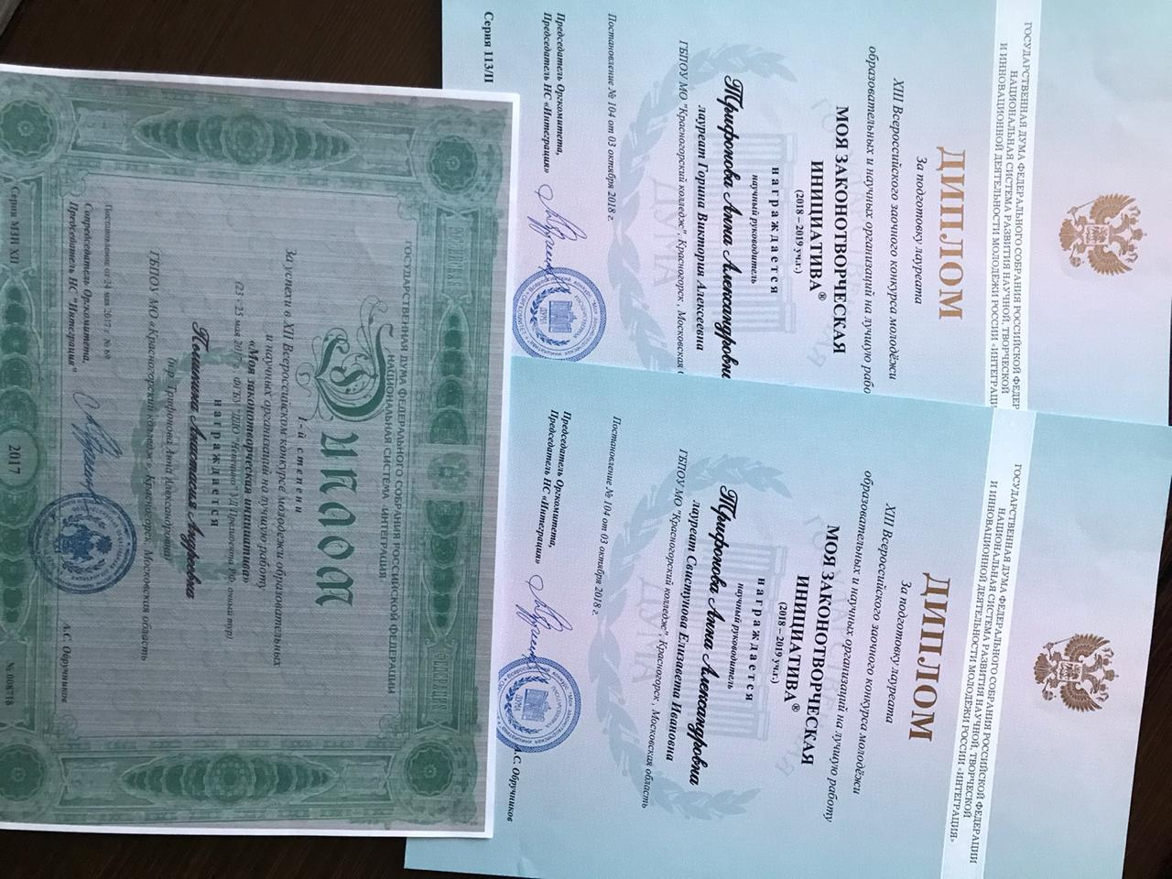
Тематика проектов

Slide 36
1. Педагогический проект «Проблемы правового воспитания детей и молодежи» в рамках президентского проекта «Открытая академия правовой культуры детей и молодежи» 2. Региональный проект «Проблемы и пути взаимодействия образовательных организаций и работодателей» 3. Участие во Всероссийском конкурсе проектов молодежи «Моя законотворческая инициатива»

Slide 37
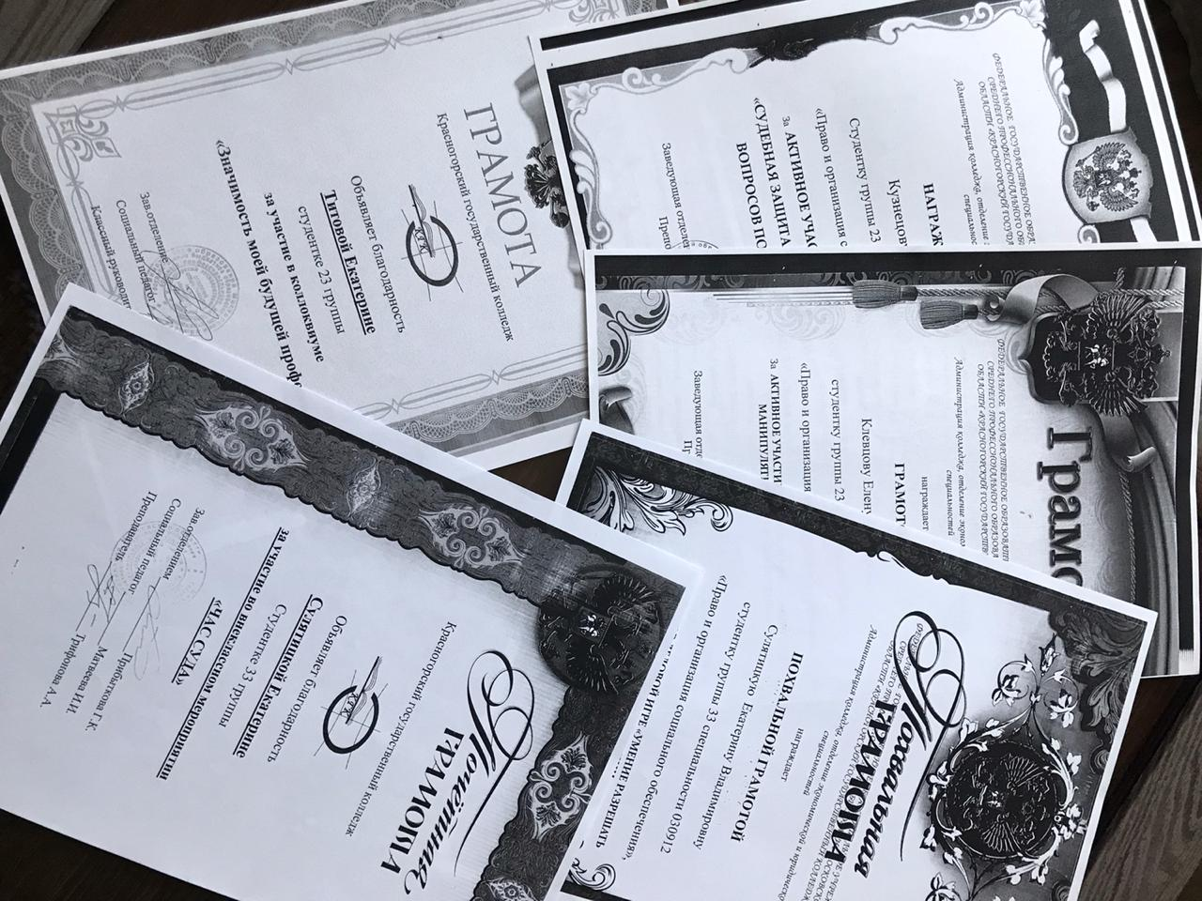
Тематика проектов

Slide 38
1. Деловая игра «Час суда» 2. Деловая игра «Умение разрешать конфликтные ситуации» 3. Деловая игра «Защита от манипулятивного воздействия» 4. Деловая игра «Судебная защита при решении спорных вопросов по результатам МСЭ» 5. Конференция «Значимость моей будущей профессии»

